Slide 1
Квадратичная сортировка
Подготовил
Сорелля Влад
ИМБО-01-22

Slide 2
Принцип работы
Отсортированный подмассив | Несортированный массив
() | (11, 25, 12, 22, 64)
(11) | (11, 25, 12, 22, 64)
(11) | (11, 25, 12, 22, 64)
(11) | (11, 25, 12, 22 64)
(11, 12) | (11, 12, 25, 22,64)
(11, 12) | (11, 12, 25, 22,64)
(11, 12, 22, 25, 64) | ()

Slide 3


Вычислительная сложность
Худшее время | О(n²)
Лучшее время | О(n²)
Среднее время | О(n²)
Затраты памяти | O(1)

Slide 4
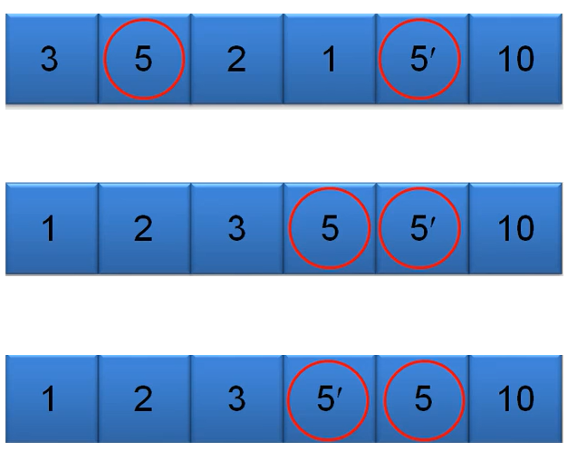
Устойчивость
массив
устойчивая сортировка
квадратичная сортировка

Slide 5
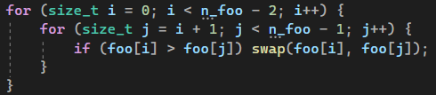
Реализация
foo – массив

Slide 6
Спасибо за внимание

